Slide 1
ГКУ «СРЦН Туринского района
Отчет по
профилактической
работы с воспитанниками проводимой совместно с
ОГИБДД ОМВД России
по Туринскому району
за 2018 год
Составила: воспитатель Наркевич Л.Ф.
г. Туринск – 2019 год

Slide 2
Цель:
*Создание системы профилактики детского дорожно - транспортного травматизма.
* Разработка и осуществление комплекса
мероприятий, направленных на повышение эффективности работы в данном направлении.

Slide 3
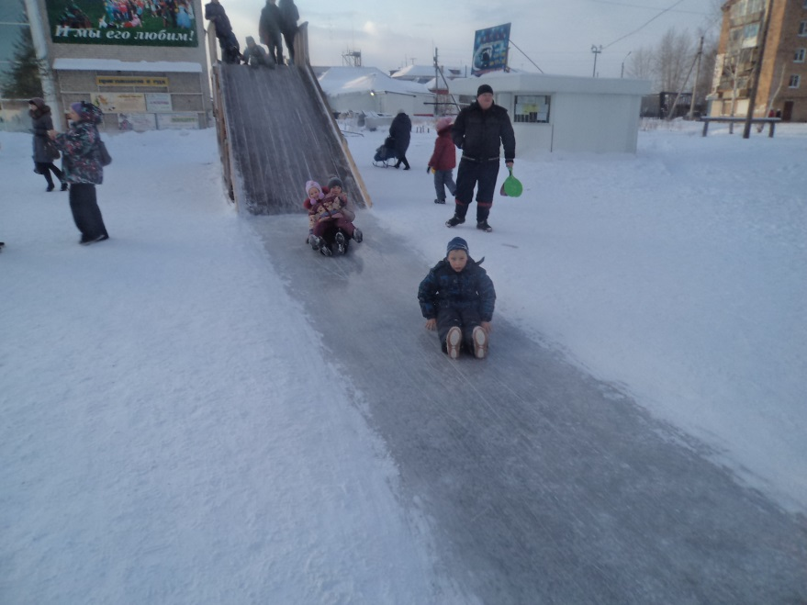
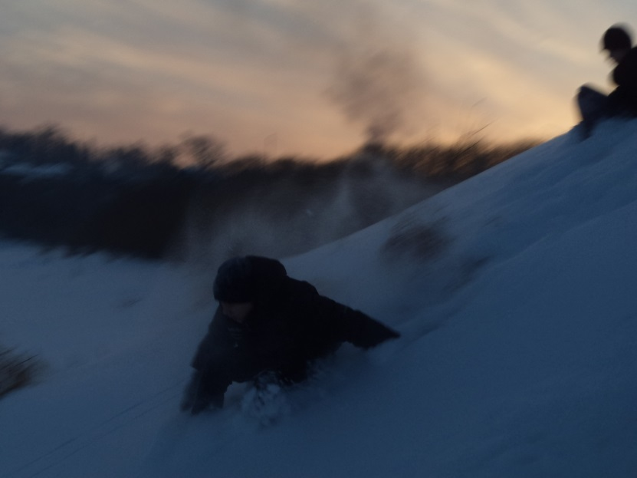
День профилактики в рамках «Горка», 10.12.2018

Slide 4
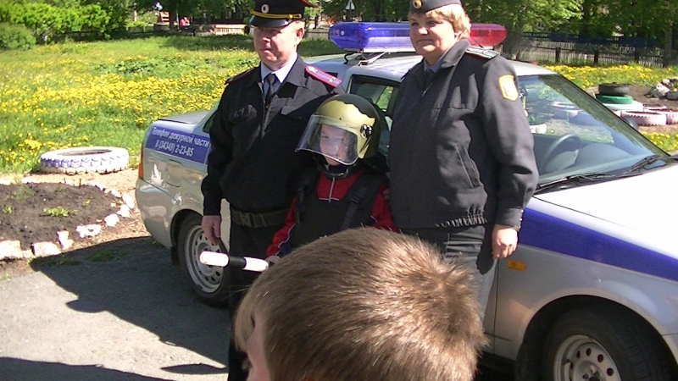
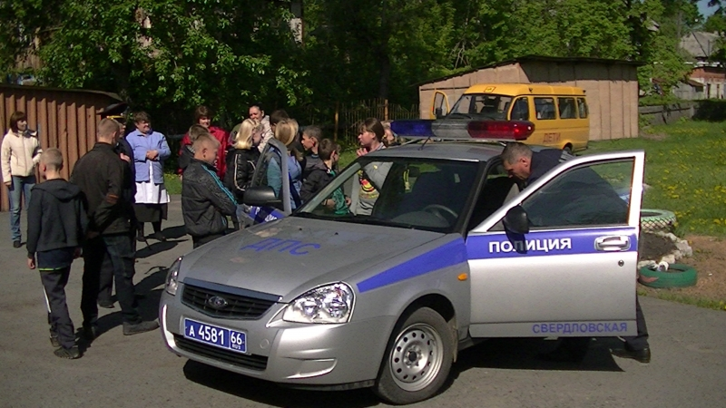
Экскурсия к патрульной машине, 24.05.2018

Slide 5
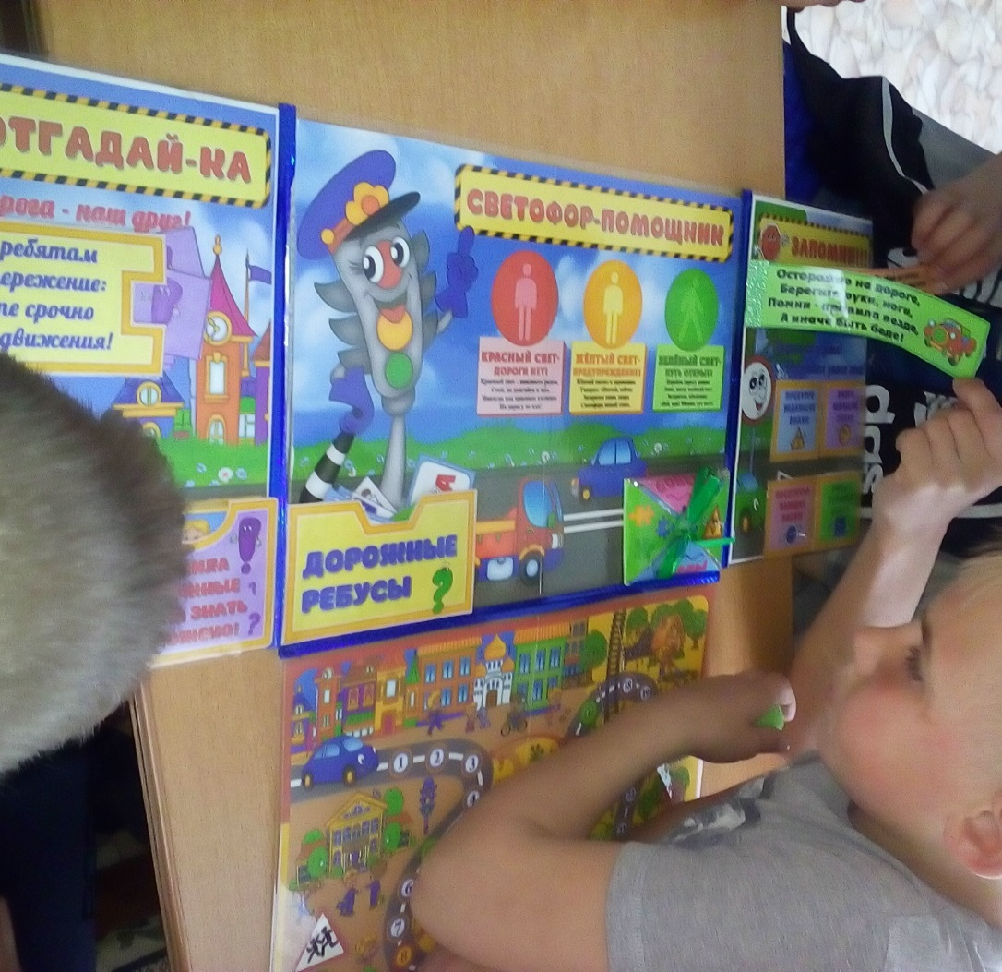
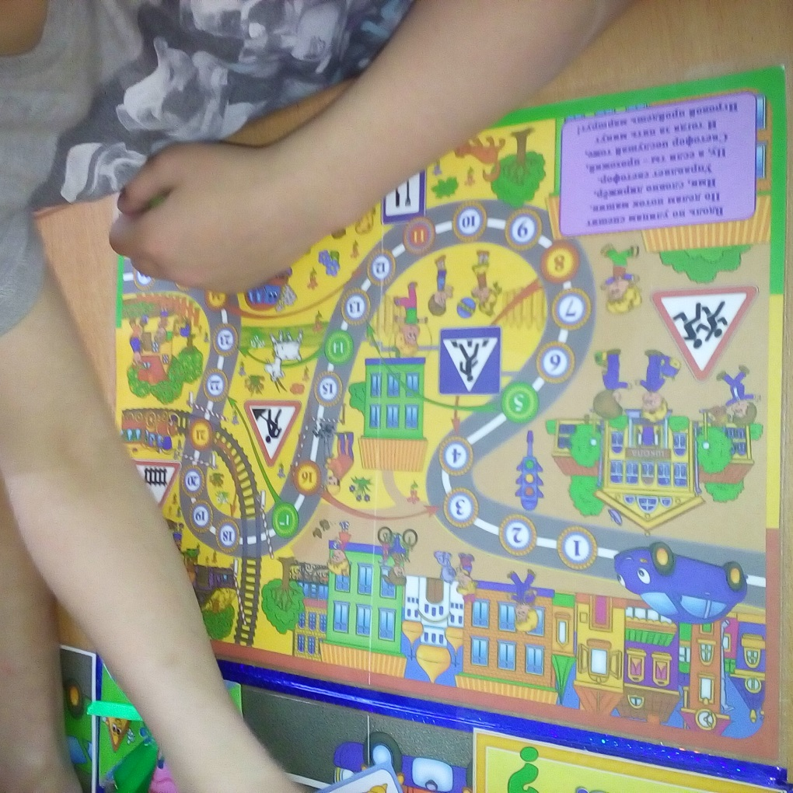
«Хочу всё знать» закрепление знаний о правилах дорожного движения , 28.05.2018 г.

Slide 6
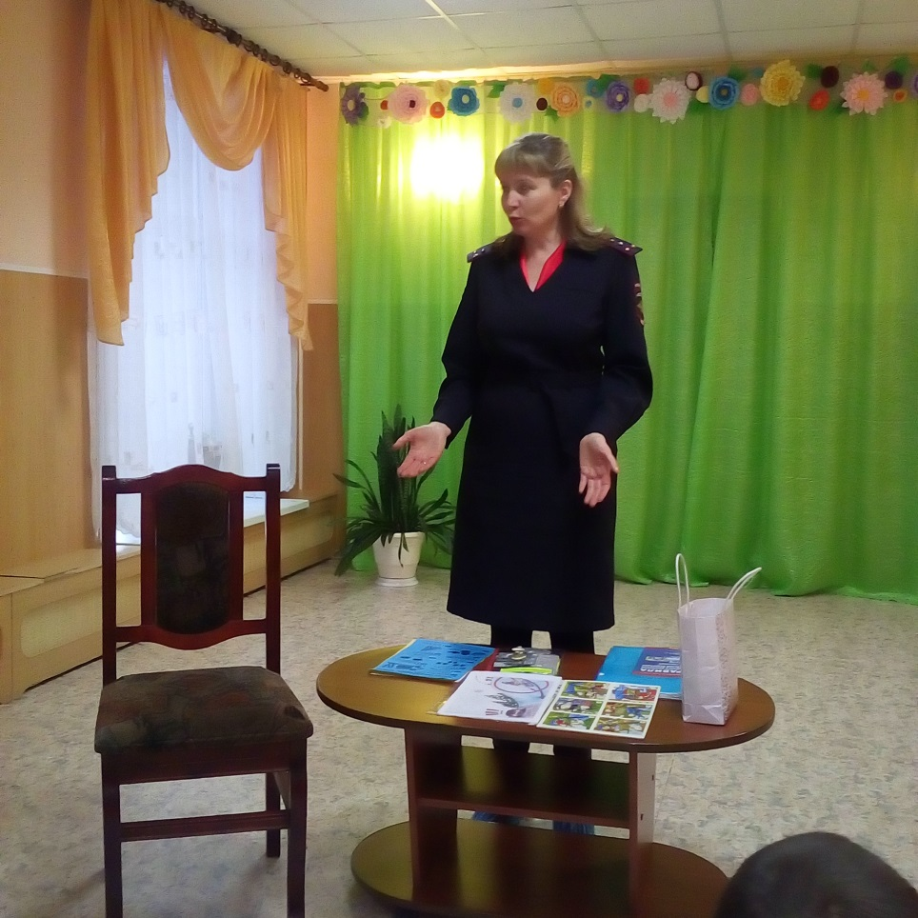
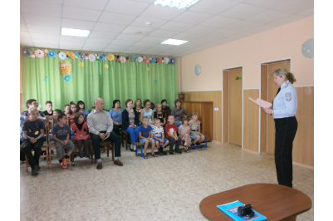
Профилактическая беседа с инспектором ГИБДД
Мурзиной Л.В. (апрель, август, ноябрь)

Slide 7
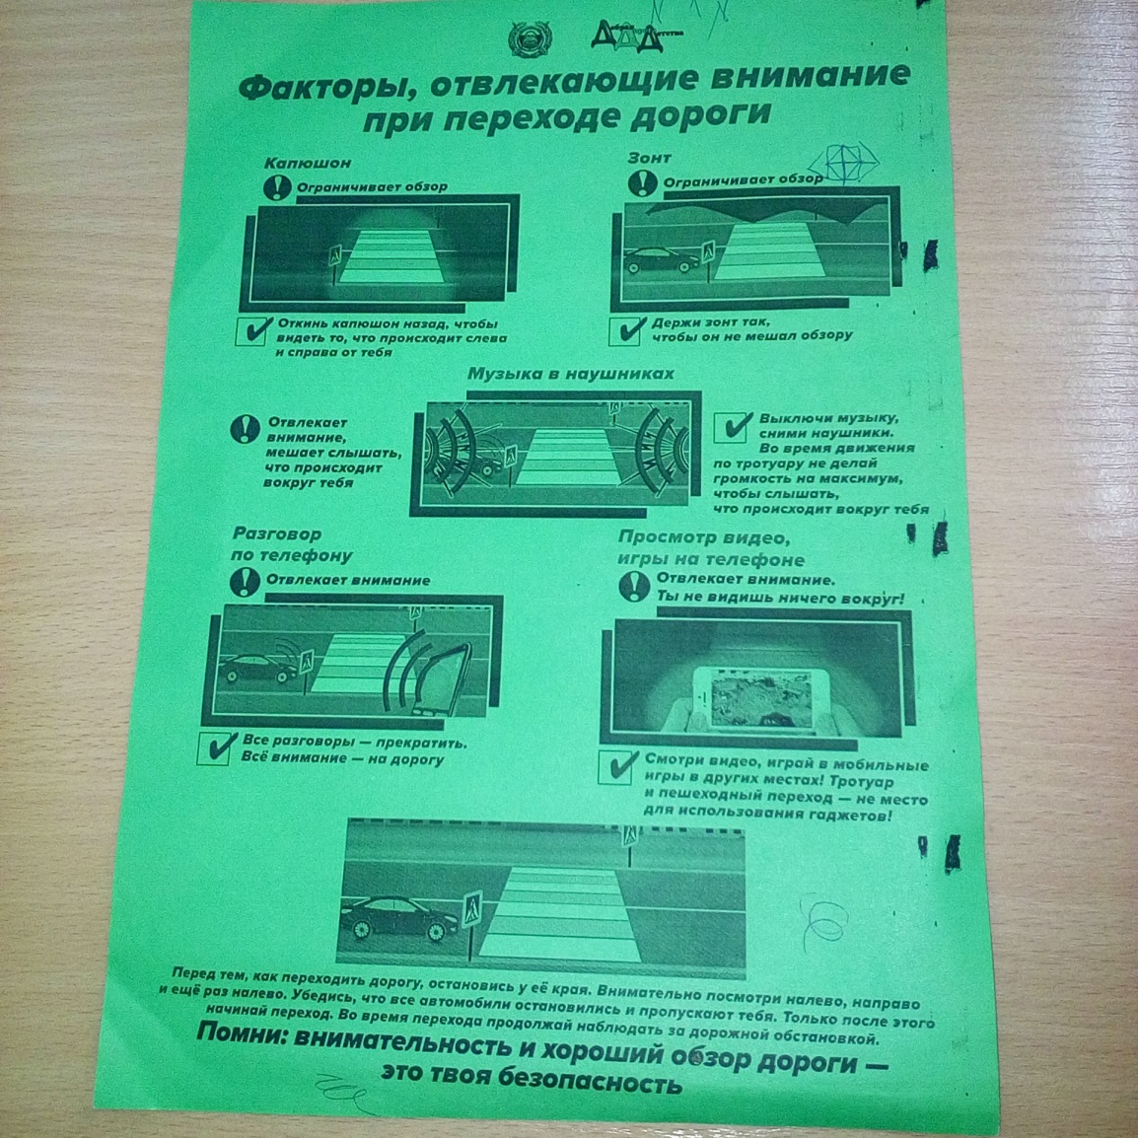
Выпуск памяток для водителей, 10.10.2018 г.

Slide 8
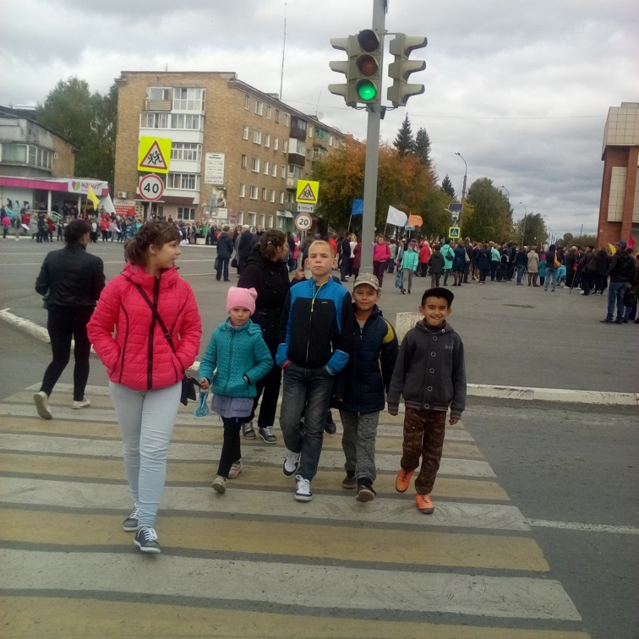
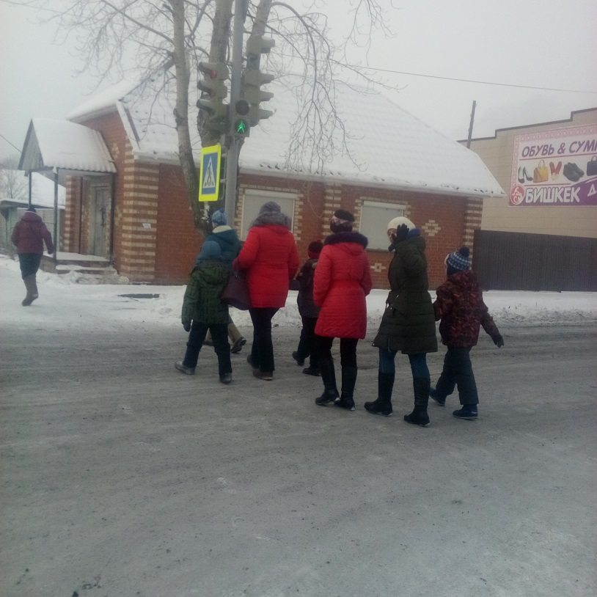
Профилактическое мероприятие «Светофорик» (сентябрь, ноябрь)

Slide 9
г. Туринск – 2019 год
ГКУ «СРЦН Туринского района
Отчет
профилактической работы с воспитанниками проводимой совместно с
ОНД ТГО Сл.-Туринского МР НД и ПР ГУ МЧС России по Свердловской области
за 2018 год
Составила: воспитатель Наркевич Л.Ф.

Slide 10
Цель:
Организация деятельности воспитанников по изучению правил пожарной
безопасности и формированию навыков осознанного пожаробезопасного
поведения.

Slide 11
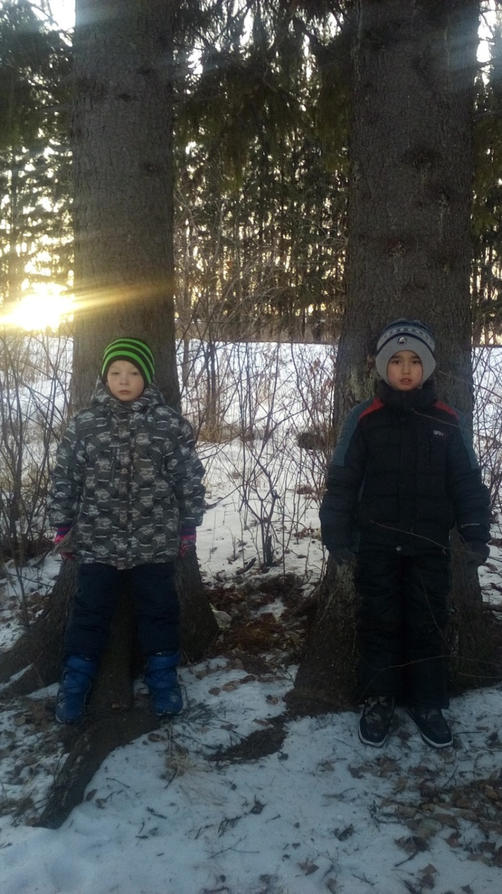
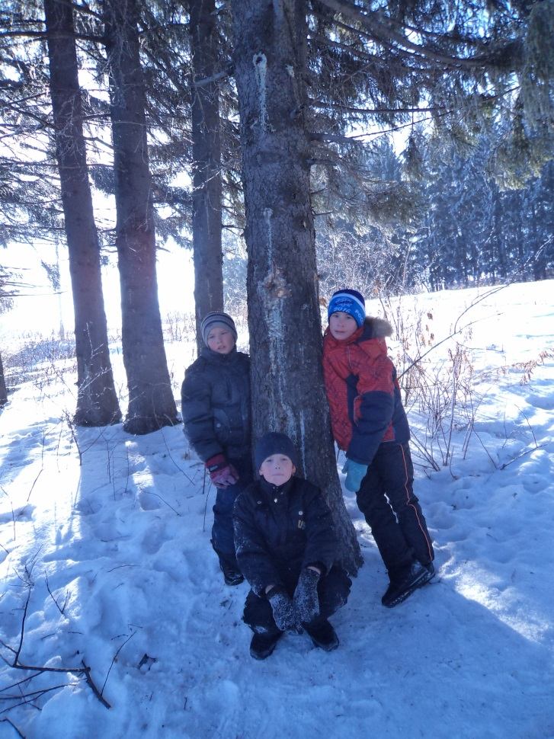

Причины возникновения пожаров в лесу и на улице вблизи домов, 22.03.2018г.

Slide 12
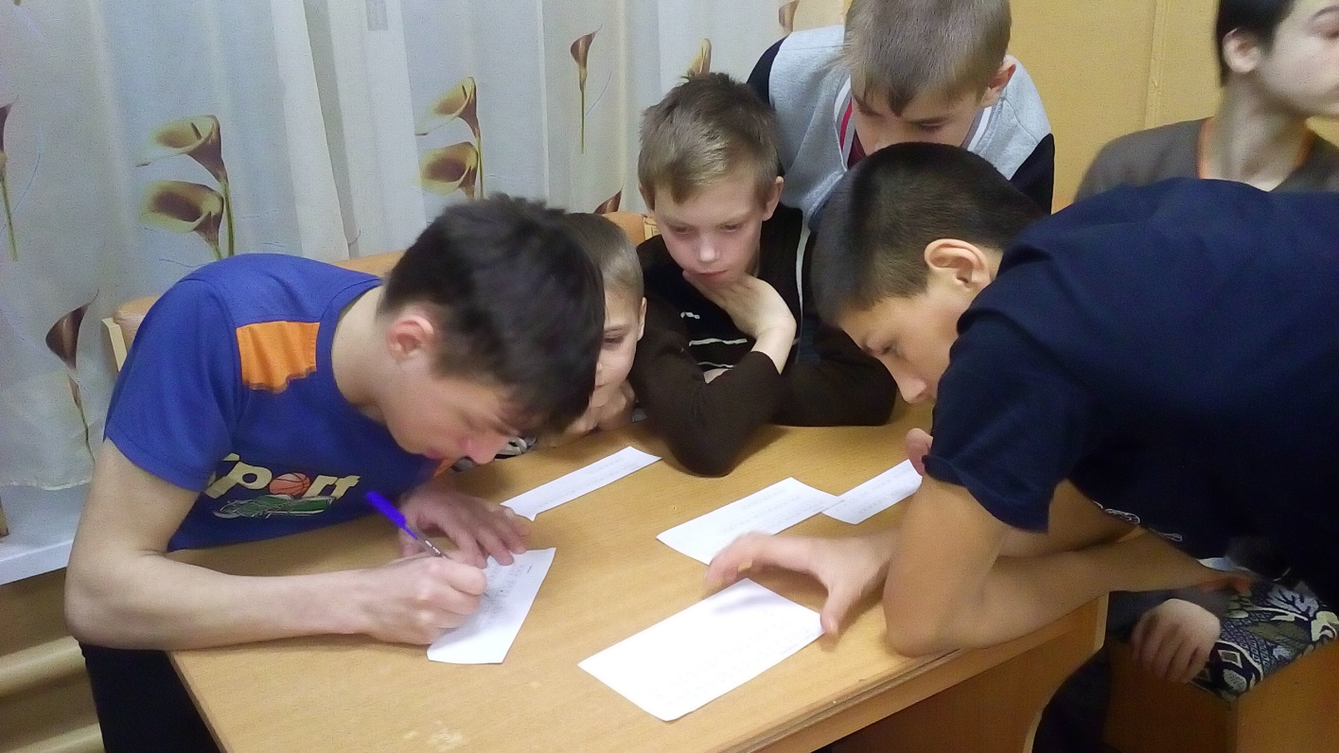

«В мире опасных предметов», 12.04.2018 г.

Slide 13
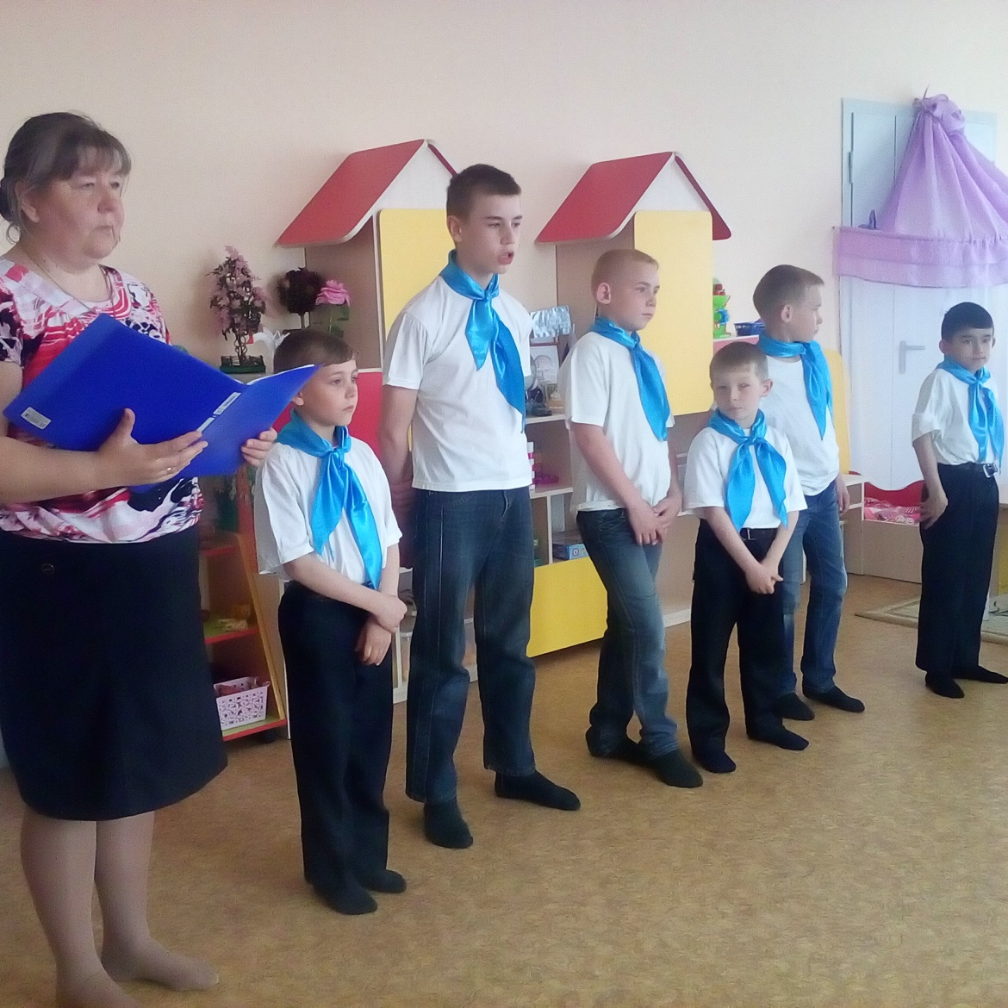
Выступление агитбригады
в д\с «Теремок» , 18.05.2018 г.

Slide 14
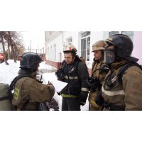
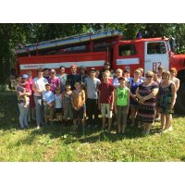
Эвакуационные мероприятия по пожарной безопасности(апрель, июль)

Slide 15
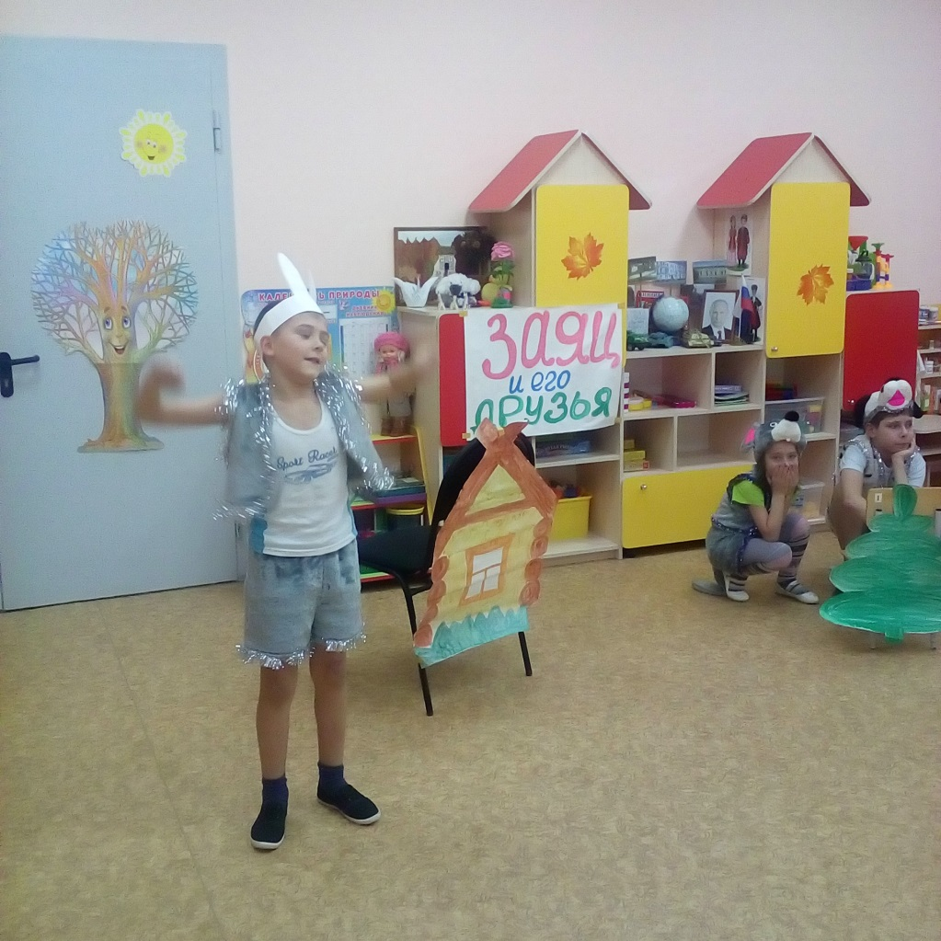
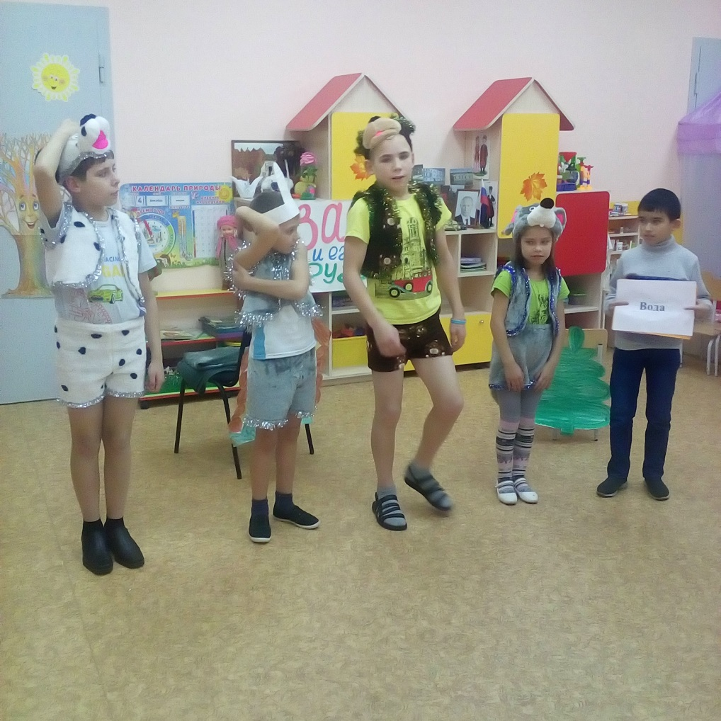
Показ сказки по пожарной безопасности «Заяц и его друзья»
в д\с «Теремок» ,23.10.2018 г.

Slide 16
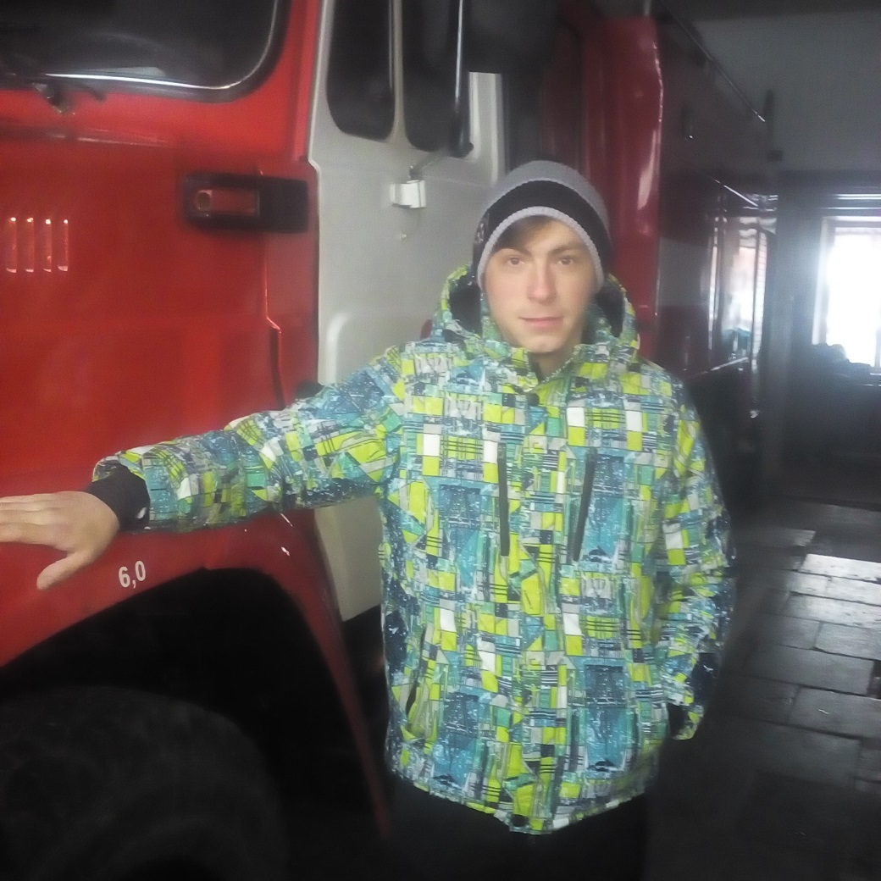
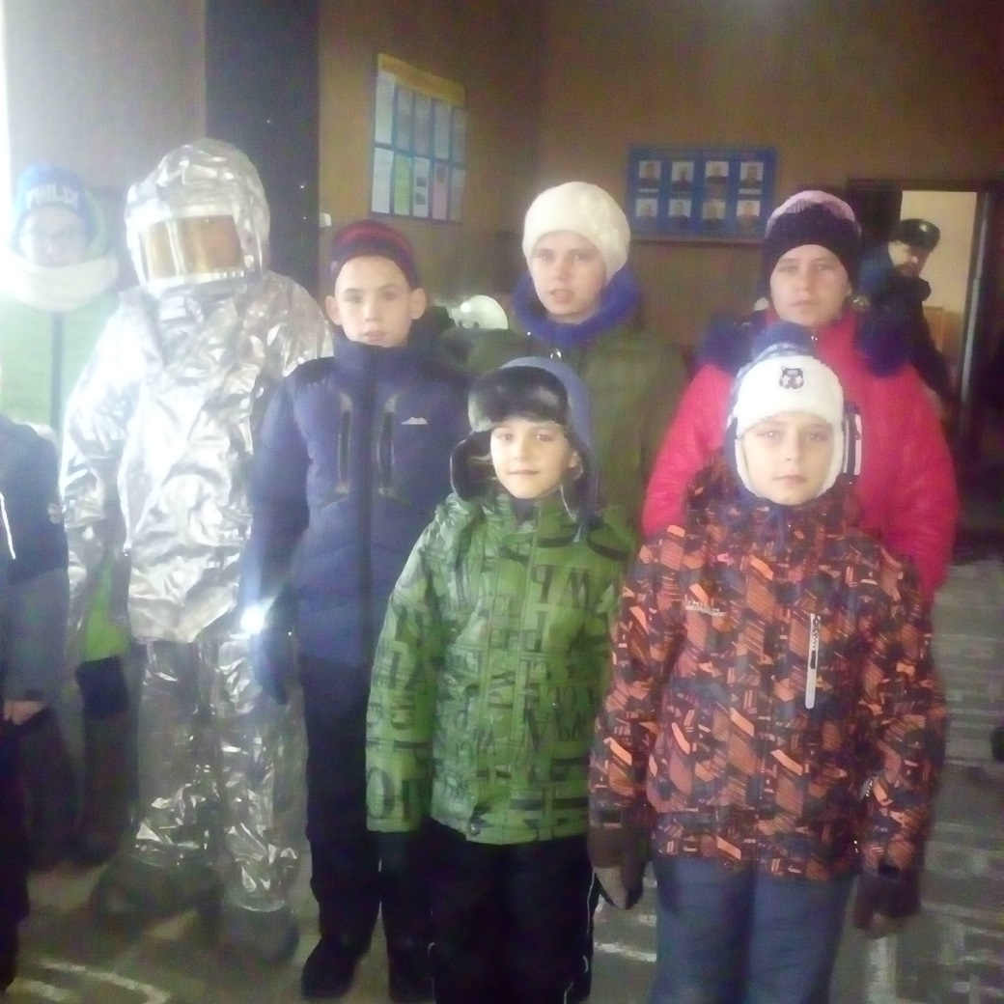
Экскурсия в пожарную часть №87
(апрель, ноябрь)

Slide 17
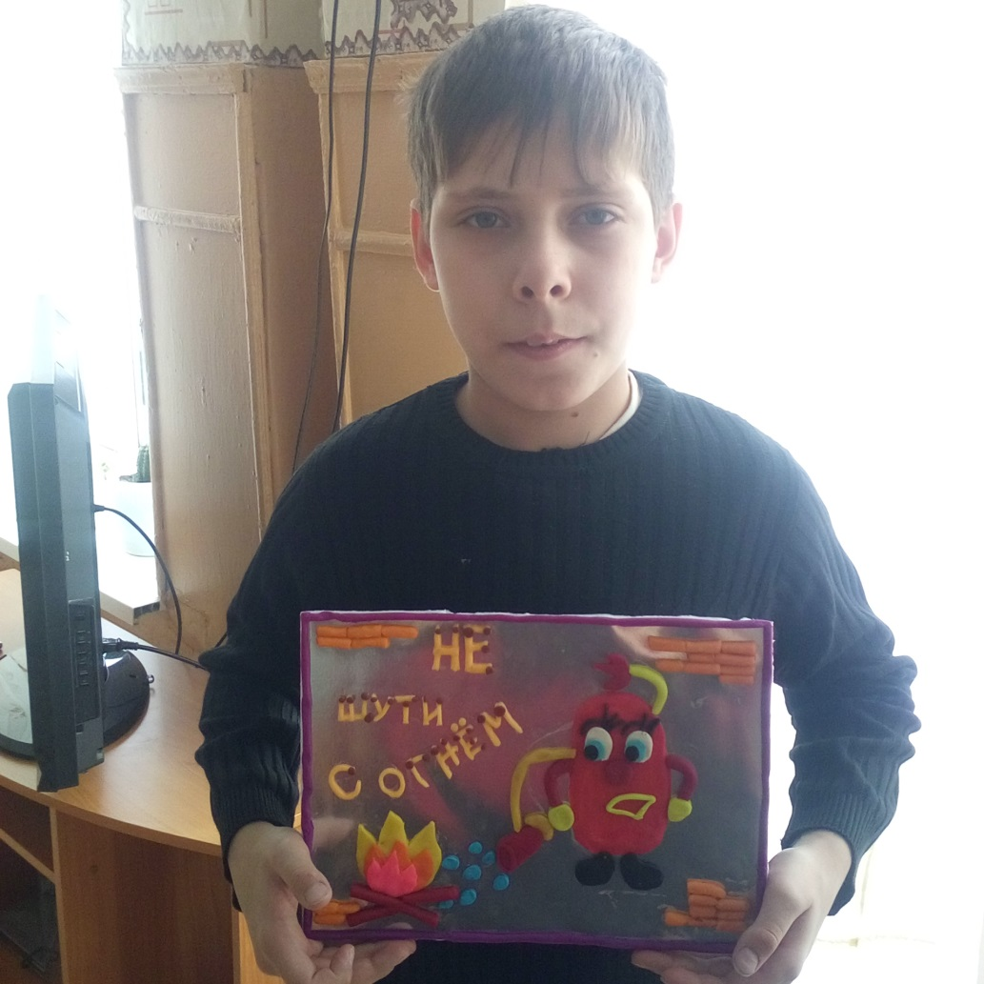
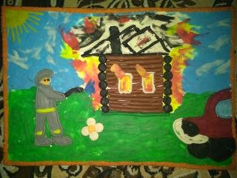
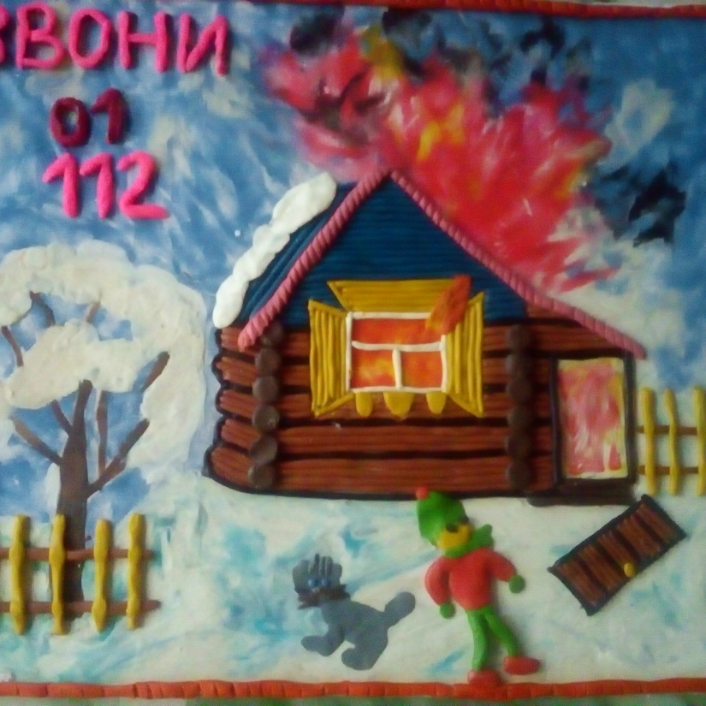
Участие в конкурсе
«С пожарной безопасностью на ты»

Slide 18

Спасибо за внимание
и будьте счастливы!

